Slide 1
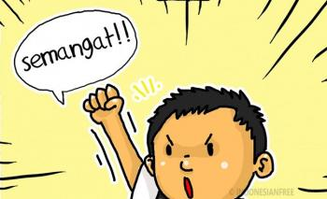
AYO KITA KUIS !

Slide 2
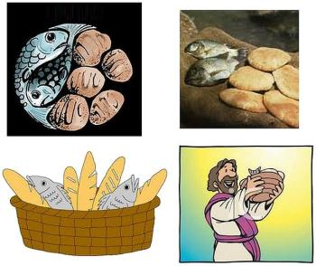
TEBAK GAMBAR
Menurut kalian judul apa yang tepat ketika melihat gambar di samping ?

Slide 3
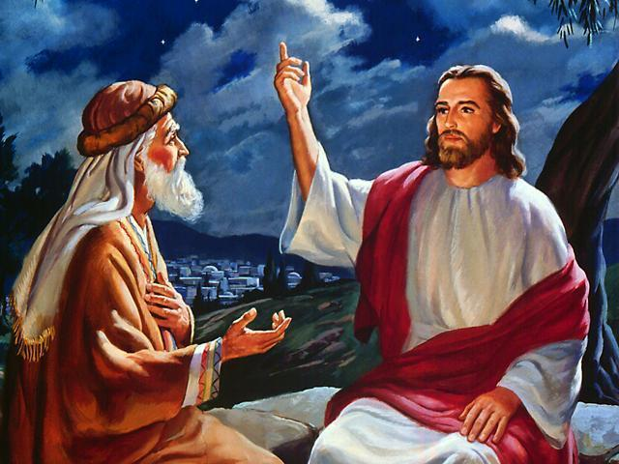
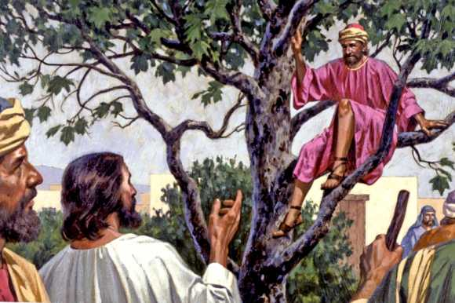
Dari kedua gambar ini, mana gambar yang menunjukkan “Percakapan Yesus dengan Nikodemus” ?
A
B

Slide 4
APA YANG KALIAN PIKIRKAN ?

Slide 5
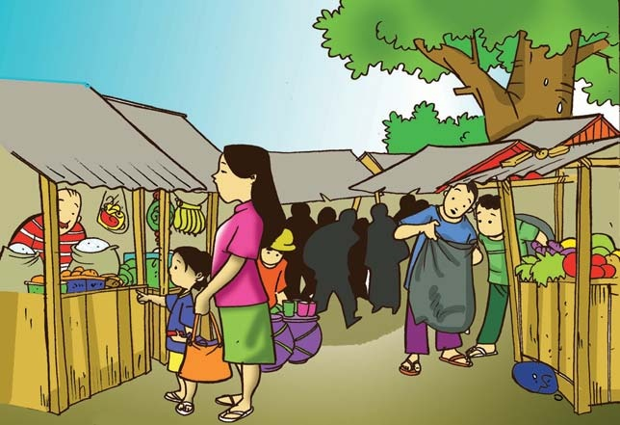
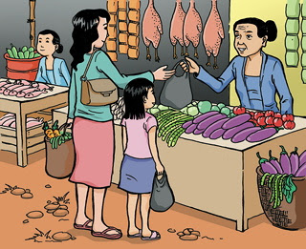
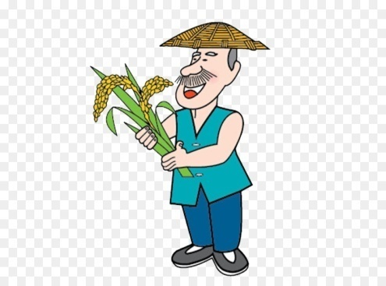
A | B

Slide 6
Hidup sebagai manusia baru berarti harus setia melaksanakan ajaran dan teladan hidup Yesus. Di bawah ini yang bukan contoh sikap anak yang setia melaksanakan ajaran Yesus adalah ….
A
Yoga meminta maaf kepada Yuda karena tidak sengaja merusak buku ceritanya
B
Epin memamerkan sepatu barunya kepada Sinta
C
Vebri datang ke sekolah tepat waktu

Slide 7
Dengan hidup baru, kita semua harus memiliki kasih sayang yang sama terhadap sesama dan ciptaan yang lain. Berikut yang merupakan contoh sikap anak yang mencintai sesama dan ciptaan lain adalah ...
Upin membuang sampah di bawah pohon mangga
A
B
Ipin memetik bunga kesayangan kak Ros.
C
Meimei membantu jarjit membersihkan kandang ayam Atuk Dalang.

Slide 8
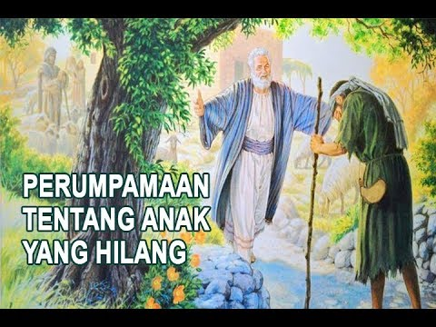

Slide 9
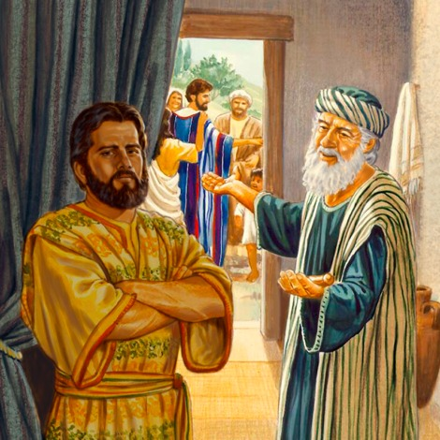
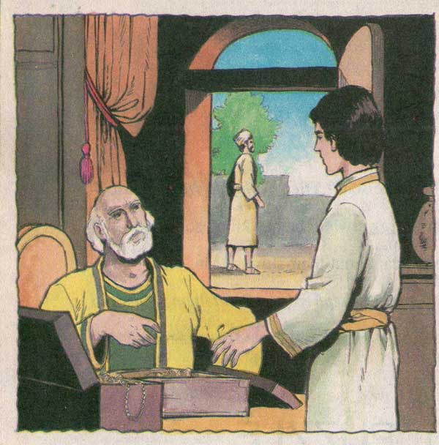
Menurut kalian mana yang lebih baik ?

Slide 10
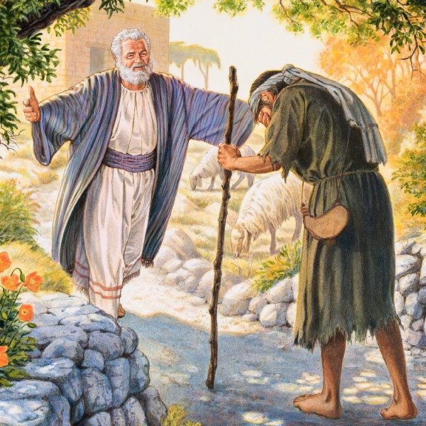
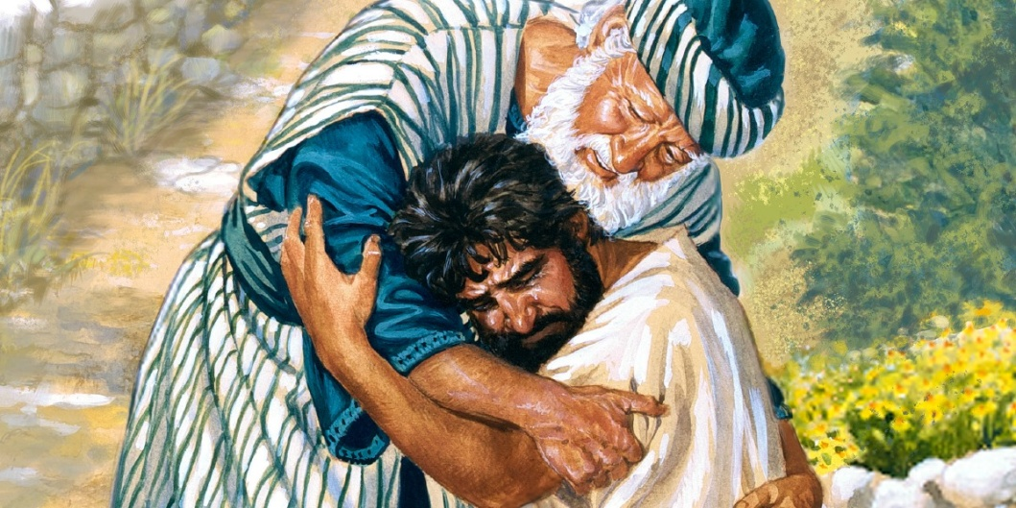

Slide 11
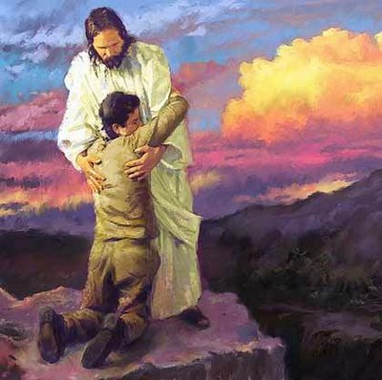
AYAH ?

Slide 12
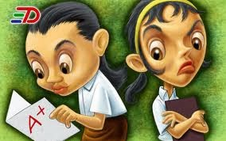
ANAK SULUNG ?
MANUSIA YANG IRI HATI

Slide 13
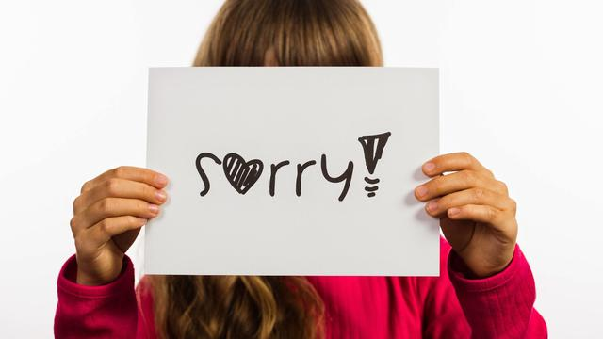
ANAK BUNGSU ?
MANUSIA YANG BERTOBAT

Slide 14
hal-hal yang harus dilakukan bila orang mau bertobat :
JUJUR MENGAKUI KESALAHAN
MEMINTA MAAF
MEMPERBAIKI DIRI (KATA DAN PERBUATAN)

Slide 15
